Slide 1
Fakultní učitel jako facilitátor kvalitní přípravy budoucích učitelů mateřských škol a 1. stupně ZŠ
Tento materiál vznikl v rámci řešení projektu
reg. č. CZ.02.3.68/0.0/0.0/19_068/0015923

Slide 2
Proč vznikají vynálezy? Why inventions arise? Why inventions?
Veronika Barcuchová
Učitelství pro 1. stupeň ZŠ
Doporučený ročník na ZŠ: 4.

Slide 3
Úvod vyučovací hodiny
Video nahrávky:
1. 2. 3.

Slide 4
Vynálezce Alva – Vynálezy pro školu (Inventions for School)
https://www.ceskatelevize.cz/porady/10177025526-vynalezce-alva/dily/

Slide 5
Co budeme dělat? (What will we do?)
Zvuková nahrávka 1:
Zvuková nahrávka 2:

Slide 6
Co budeme potřebovat? (What will we need?)
Zvuková nahrávka:

Slide 7
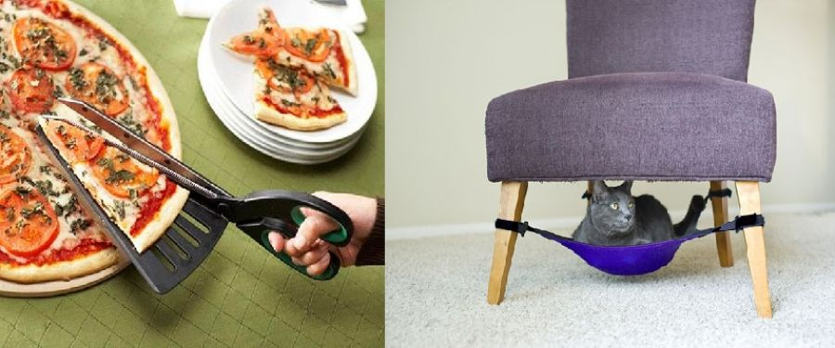
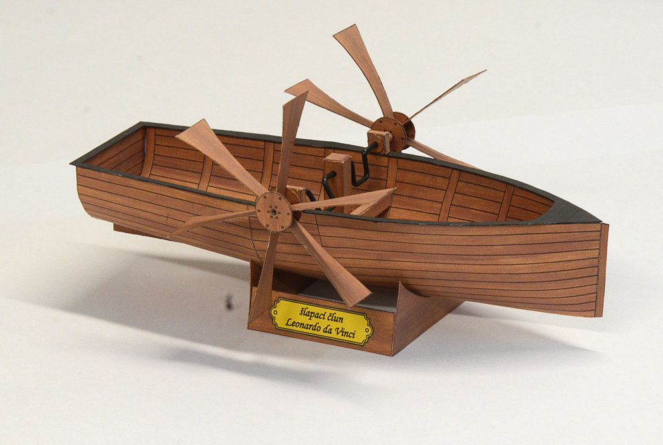
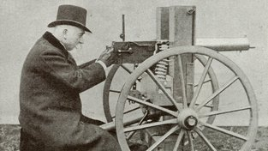

Slide 8
Jak bych vyřešila problém já? Můj vynález – My Invention
Video nahrávka 2:
1. 2. 3.

Slide 10
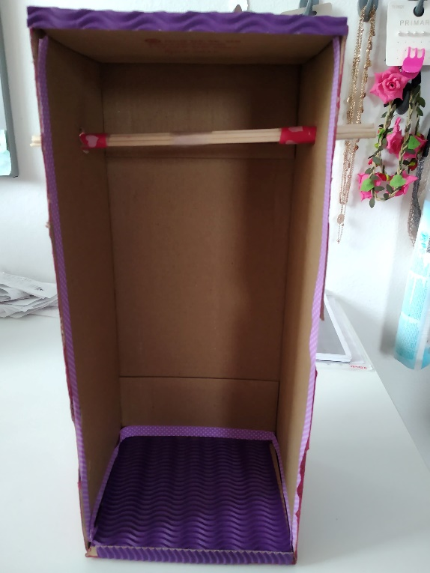
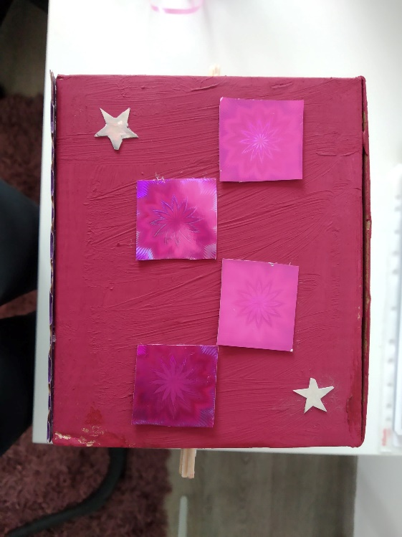
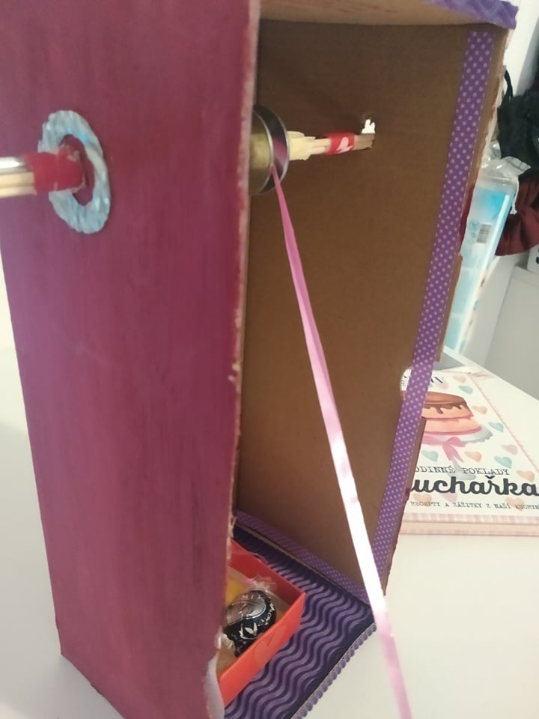
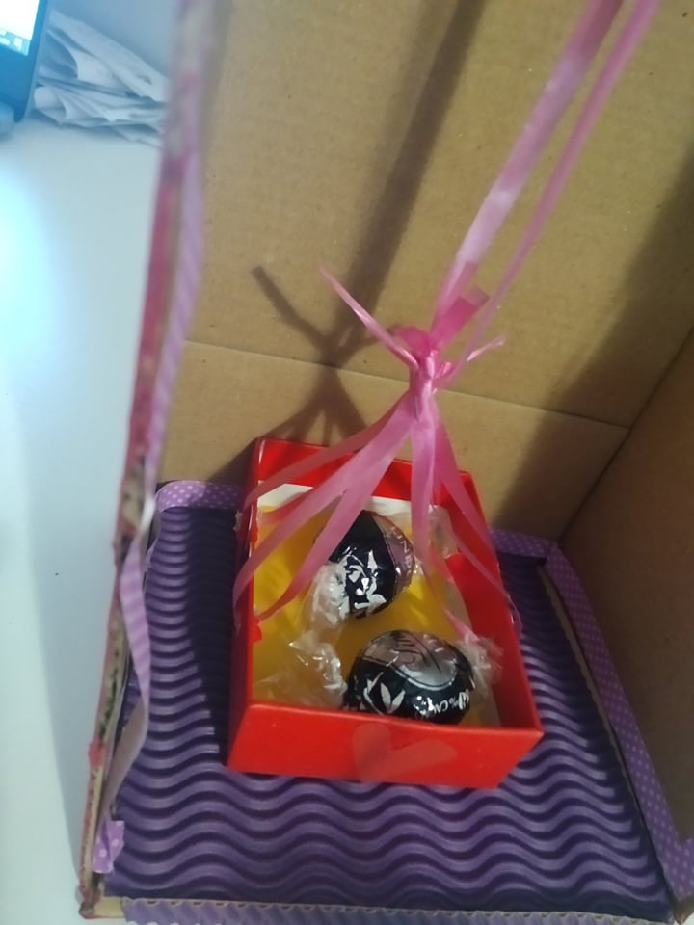

Slide 11
Zvuková nahrávka 1:
Zvuková nahrávka 2:
Zvuková nahrávka 3:

Slide 12
Jak jsem postupovala při výrobě vynálezu?
Postup výroby vynálezu – Proces of Making the Invention
Nejdříve jsem si připravila karton od krabice.
Libovolně jsem si jej nabarvila temperovými barvami a nazdobila dle své fantazie.
Poté jsem udělala na levé i pravé straně krabice dírky, kterými později provleču slepené špejle.
Asi 4-5 špejlí jsem slepila k sobě lepící páskou.
Poté jsem provlekla špejle propíchnutými dírkami v krabici.
Později jsem si vyrobila nosič materiálu.
Použila jsem menší krabičku do které jsem taky udělala dírky z obou stran.
Dírkami jsem provlekla provázek, který jsem umístila na kolečko připevněné na špejlích.
Kolečko jsem navlekla na špejle a připevnila ke kartonu se špejlemi.
Poté jsem provlekla provázek s nosičem materiálu.

Slide 13
Zvuková nahrávka:

Slide 15
Závěr projektu
Video nahrávka:

Slide 16
Náměty do žákovského portfolia
Náměty do žákovského portfolia jsou přiloženy v dalším dokumentu.
V této prezentaci jsou uvedeny ukázky z něj.

Slide 18
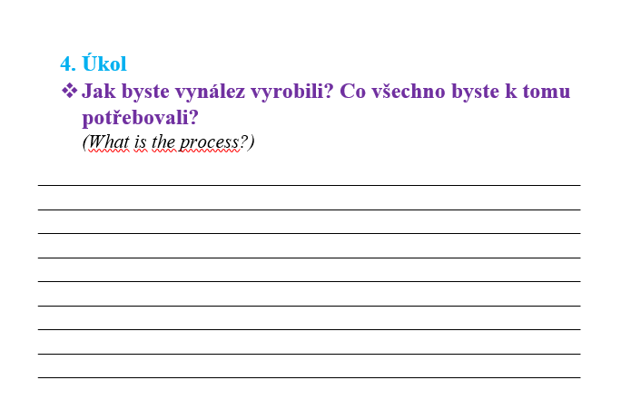

Slide 19
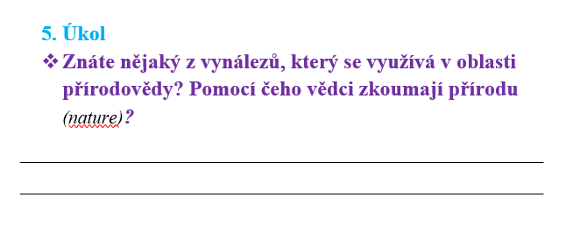

Slide 22
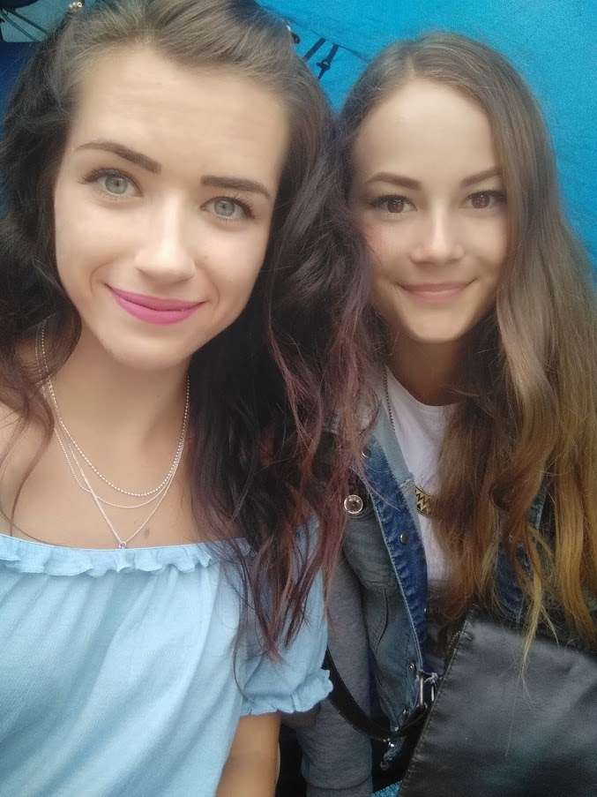
Pokud budeš mít jakékoliv otázky nebo poznámky, můžeš mě kontaktovat na můj FB profil a to pod jménem: Veronika Barcuchová.
Budu ráda pokud mi napíšeš a domluvíme se na tom, jak bys mi mohl/a tvoje zpracování projektu poslat.
Velmi mě zajímají tvé originální nápady a zpracování vynálezu ☺

Slide 23
Fakultní učitel jako facilitátor kvalitní přípravy budoucích učitelů mateřských škol a 1. stupně ZŠ
reg. č. CZ.02.3.68/0.0/0.0/19_068/0015923

